Slide 1
Kaip patobulinti savo fighterį?
Kaip galiu panaudoti tai, ką moku?
Kaip veikia Boxeris ir Kickboxeris?

Slide 2
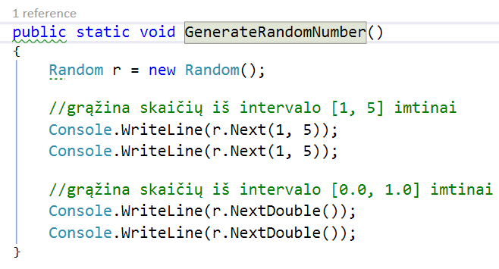

Random skaičiai
Daugiau:
https://www.dotnetperls.com/random

Slide 3
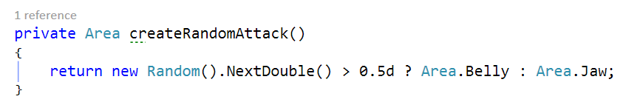
Kaip naudoja sample botai?
Boxer.cs
Daugiau:
https://www.dotnetperls.com/ternary

Slide 4
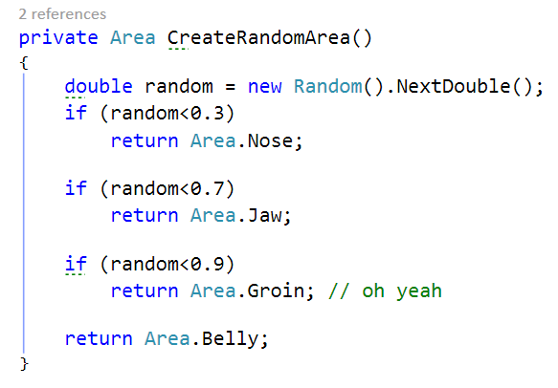
Kickboxer.cs

Slide 5
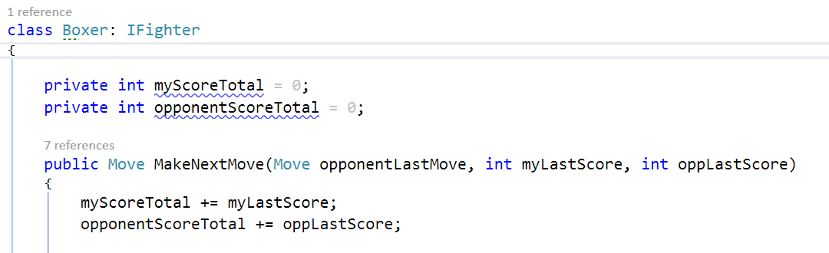
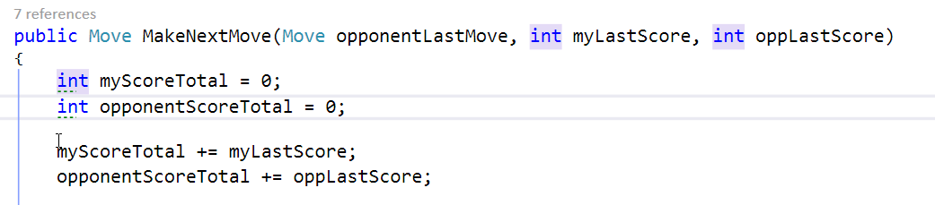
Kintamųjų galiojimo sritis (variable scope)

Slide 6
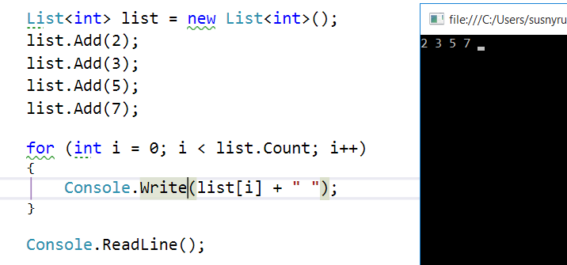
List<kažkos> kintamojo tipas

Slide 7
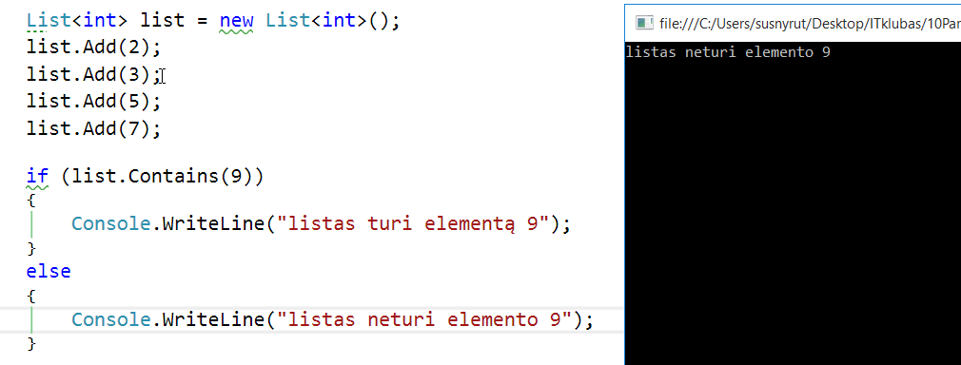
Kaip patikrinti, ar List’as turi mano elementą?
Daugiau: https://www.dotnetperls.com/list

Slide 8
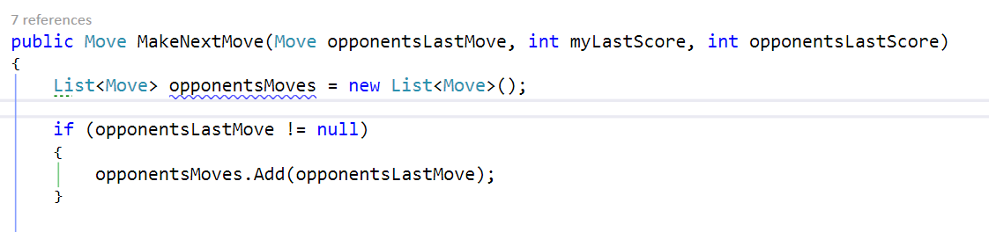
Kaip kaupti priešo judesius?
Ar veiks ☺ ?

Slide 9
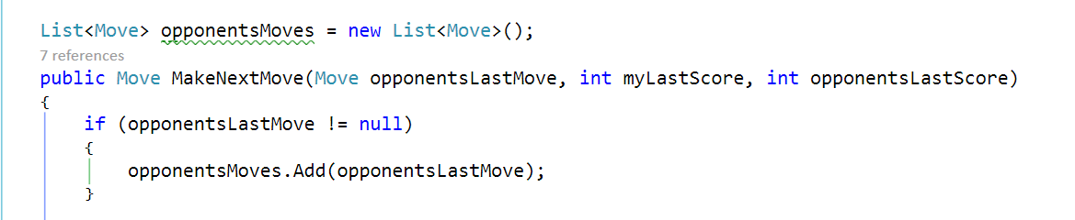
Pataisytas pavyzdys – opponentsMoves negali būti metodo viduje, nes kas kartą kviečiant metodą būtų sukuriamas iš naujo.

Slide 10
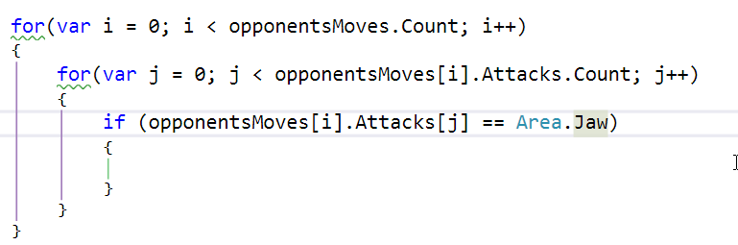
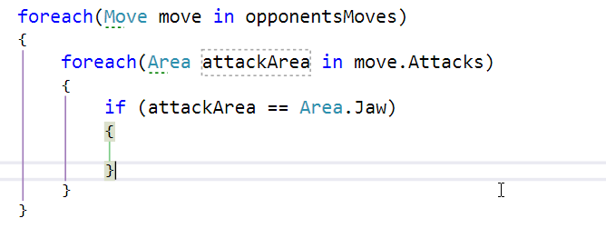
Kaip iteruoti per sukauptus priešininko judesius?

Slide 11
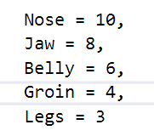
Ar veikia tokia taktika?
Jeigu priešas 5 kartus iš 10 man smūgiavo į kojas, tuomet aš turėčiau dengti kojas
??? Sugalvok pavyzdį, kada tokia taktika neveiks

Slide 12
Jeigu pirmus 5 kartus man priešininkas smūgiavo į kojas, o likusius 4 – į nosį ir aš dengsiu tik kojas, tai neprarasiu 5*3 taškų už kojas, bet prarasiu 4*10 taškų už nosį

Slide 13
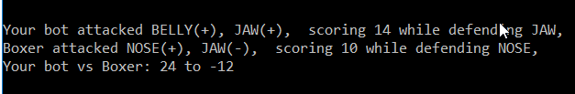
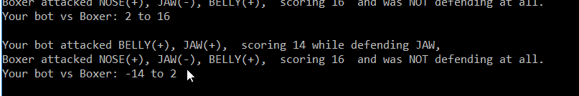
Kaip sekėsi mano fighteriui kovoti su Boxer?
Strategija:
Gink vieną labiausiai priešininko atakuotą per praėjusius roundus Area
Atakuok dvi mažiausiai priešininko gintas per praėjusius roundus Areas

Slide 14
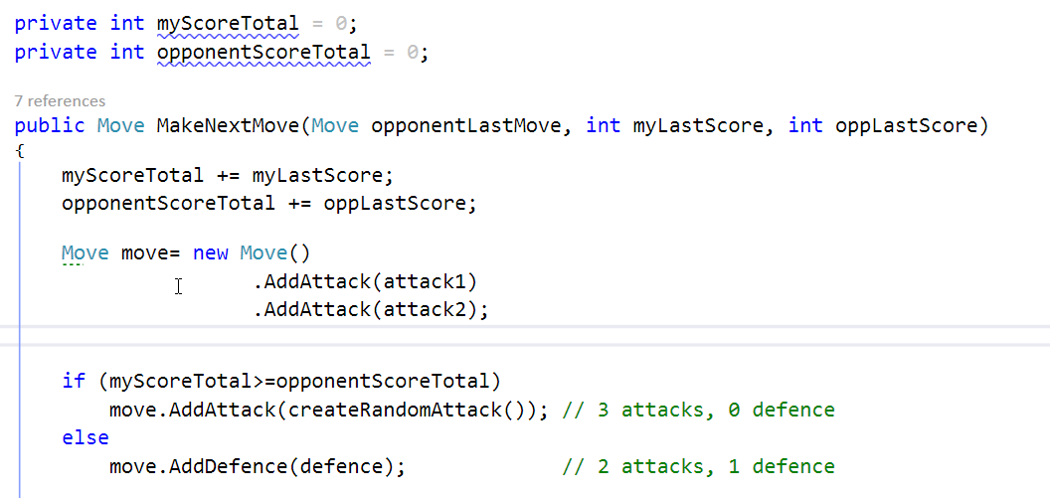
Kaip Boxer kaupia priešininko ir mano taškus?

Slide 15
Ką veikti namuose?

Slide 16
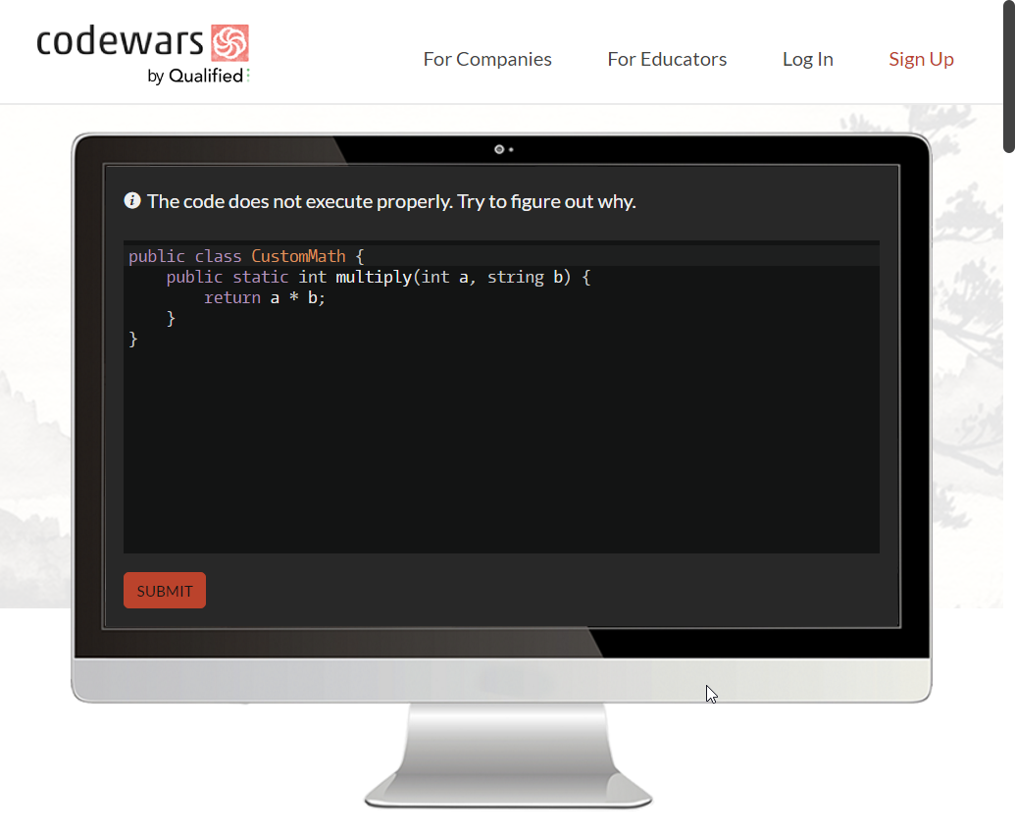
https://www.codewars.com

Slide 17
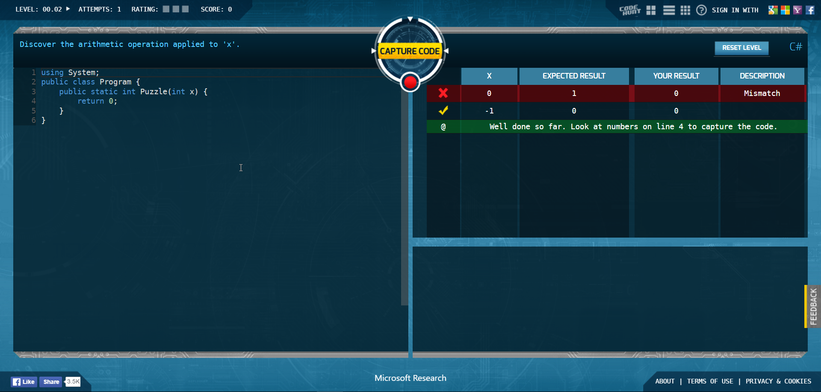
https://www.codehunt.com/

Slide 18
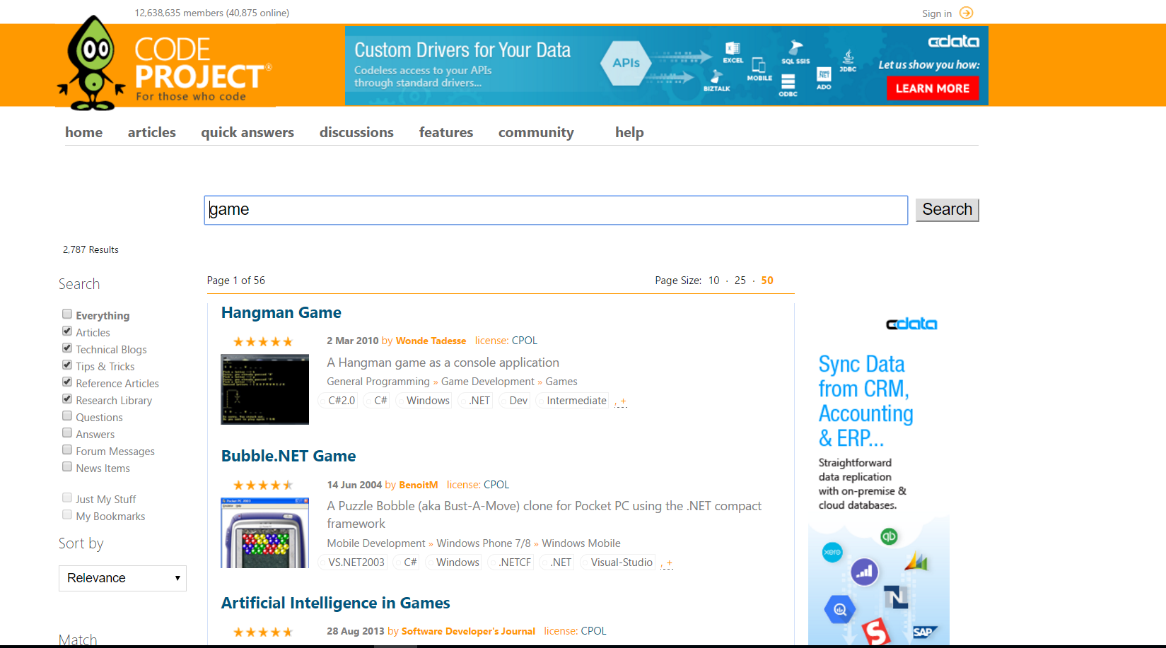
https://www.codeproject.com

Slide 19
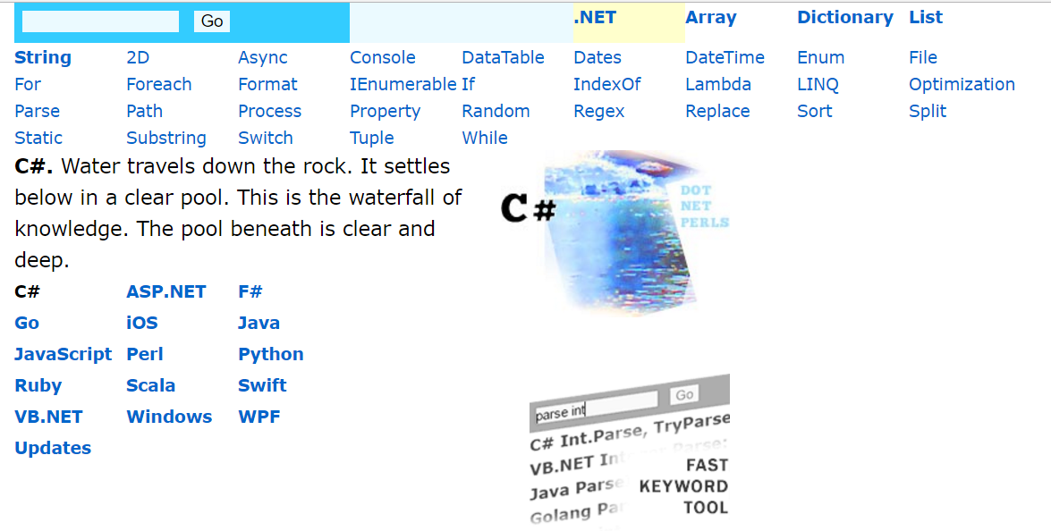
https://www.dotnetperls.com/

Slide 20
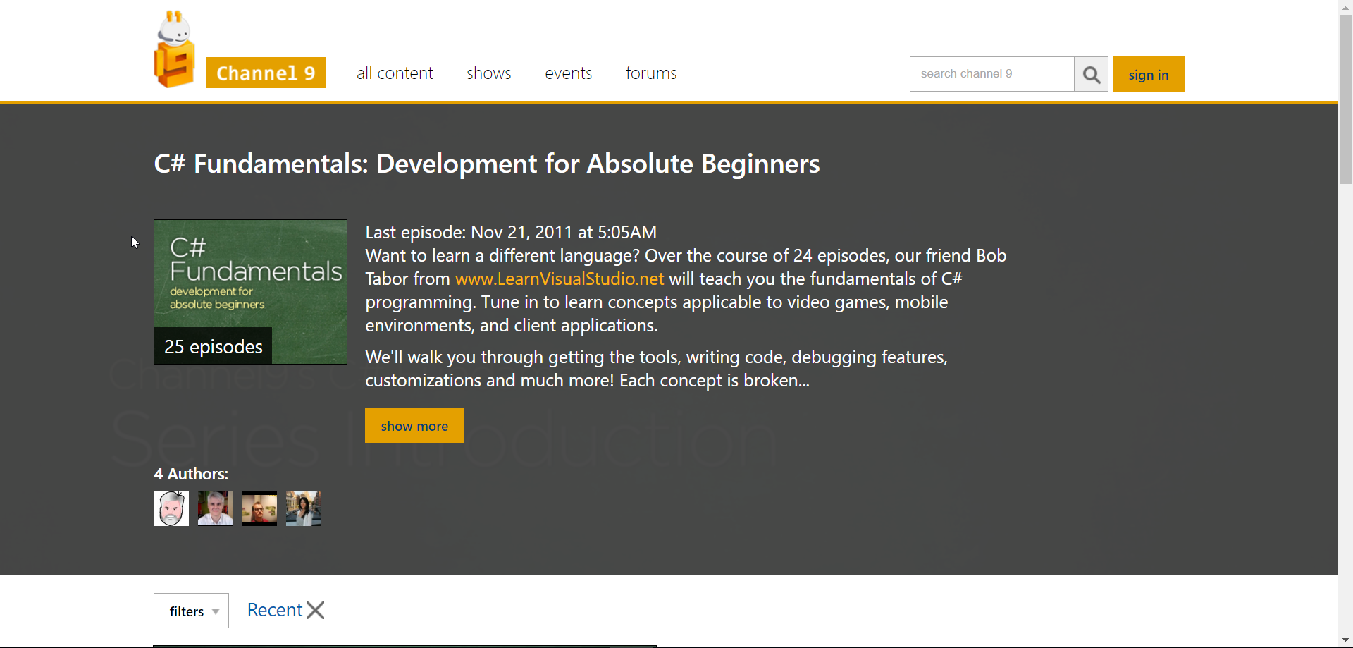
https://channel9.msdn.com/Series/C-Sharp-Fundamentals-Development-for-Absolute-Beginners

